Slide 1
Тема проекта
Агрессивность в начальной школе
Проект подготовила:
Семенченкова О.В.
Notes:
11

Slide 2
Основополагающий вопрос
Откуда столько агрессии в наших детях?

Slide 3
Актуальность темы
Актуальность данной проблемы определяется необходимостью более глубокого изучения особенностей агрессивного поведения детей. К сожалению, в течение долгих лет эта тема была практически закрытой. Детская агрессия изучалась только в связи с разрешением конфликтов, так как в науке главенствовала установка, что агрессивные реакции могут возникнуть только у педагогически запущенных детей. Повышенная агрессивность детей является одной из наиболее острых проблем не только для врачей, педагогов и психологов, но и для общества в целом. В последние десятилетия серьезную тревогу общественности вызывает значительный рост детской преступности, асоциального поведения, агрессивности и жестокости детей и подростков. И число детей с таким поведением стремительно растёт. Агрессия, в каких бы формах она ни проявлялась, оказывается часто главным источником трудностей во взаимоотношениях между людьми, приносит боль и непонимание распространенных явлений у родителей и педагогов в современном обществе, а зачастую ведет к драматическим последствиям.

Slide 4
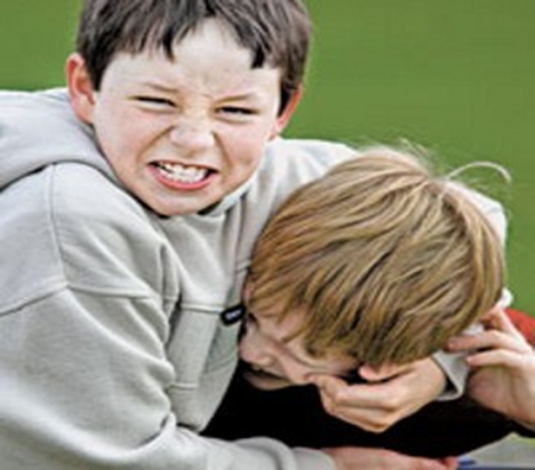
Цель нашего проекта
Создать систему работы по снижению агрессивных тенденций в поведении детей.

Slide 5
Задачи проекта
Изучить психологические основы агрессивности у детей начальной школы.
Выявить особенности и причины возникновения агрессии у детей.
Разработать диагностическую программу по снижению детской агрессивности.
Оказать коррекционную помощь детям и родителям.
Вовлечение детей во внеурочную деятельность(участие в секциях, студиях, клубах, кружках...)

Slide 6
Противоречия
Агрессия - инстинкт, изначально заложенный в каждом человеке, который находит определённое выражение в словах и поступках. Она приводит к противоречиям:
Между родителями и ребёнком
Между учителями и учениками
Между учителями и родителями
Между сверстниками

Slide 7
Планируемые мероприятия
1.Изучение теоретических основ с целью обобщения данных научно-методической литературы.
2.Проведение диагностики детей с целью выявления детской агрессивности.
3.Выявление уровня социально-психологического развития классного коллектива с целью выяснения его влияния на проявление агрессивности детей.
4.Проведение собеседования с родителями с целью выяснения причин агрессивного поведения детей.

Slide 8
Ресурсы, необходимые для реализации проекта
Информационные и кадровые
(педагог-психолог, педагоги образовательных учреждений, медицинские работники).

Slide 9
Ожидаемые результаты
Дети
1.Сокращение в поведении детей агрессивных тенденций, появление доброжелательности.
2.Преобладание положительных эмоций.
3.Появление способности сдерживать нежелательные эмоции или приемлемых способов их проявления.
Родители
1.Информированность родителей об индивидуально-психологических особенностях агрессивного ребёнка.
2.Переход к методам убеждения ,поощрения.
3.Участие родителей во включении ребёнка в работу кружков и секций.
4.Повышение психологической грамотности родителей.
5.Повышение мотивации родителей к использованию полученных знаний и умений в решении проблемы агрессивного поведения детей.

Slide 10
Риски
Со стороны родителей
Плохое распознавание собственных негативных эмоциональных состояний, возникающих при общении с агрессивными детьми.
Отсутствие в семье единых требований и правил воспитания.
Преобладание наказаний как основного метода воспитания.
Со стороны педагогов
Авторитарный стиль
Преобладание оценочности в общении.
Со стороны администрации
Непонимание актуальности проблемы.

Slide 11
Контроль

